Slide 1


Slide 2

Il convient de lancer le mode diaporama pour la diffusion de la leçon en classe
Réservé à l’enseignant (e)

Slide 3

Pictogrammes
Réservé à l’enseignant (e)

Slide 4
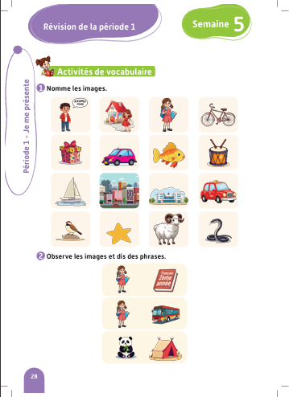
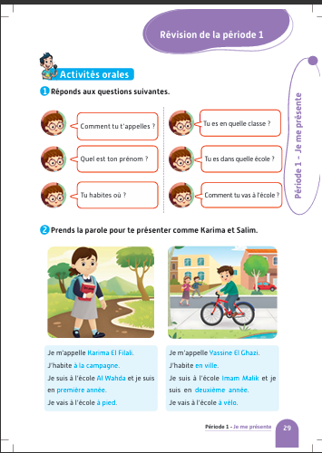
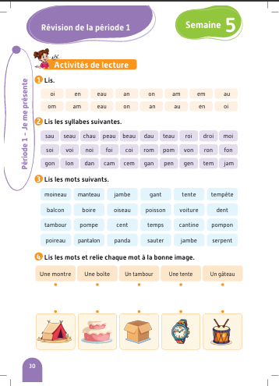
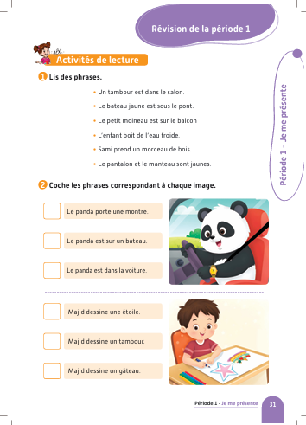
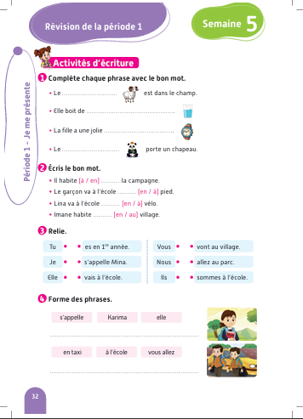
Contenu de la semaine
Réservé à l’enseignant (e)

Slide 5
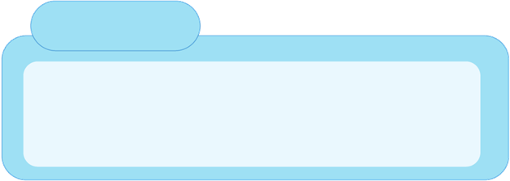
Organisation de la semaine de révision
Réservé à l’enseignant (e)
Séance 1
Séance 3
Activités de vocabulaire
Activités de lecture
Séance 2
Séance 4
Activités orales
Activités d’écriture

Slide 6



Plan de la séance 1
Réservé à l’enseignant (e)
1. Activité 1
Points de langue.
Écriture de mots et de phrases.

Slide 7
Réservé à l’enseignant (e)
(ة)خاص بالأستاذ
Au terme de cette séance de révision, l’enseignant doit vérifier qu’au moins 80% des élèves sont capables de :
Répondre correctement aux exercices de langue.
Écrire des phrases.
* Si ce taux n’est pas atteint, il convient de mettre en place des actions de remédiation, collectives ou individuelles.

Slide 8




Bonjour les enfants. Aujourd’hui, nous allons commencer une nouvelle séance de révision. Soyez attentifs.

Slide 9

Prenez vos ardoises.

Slide 10
Écrivez la bonne réponse sur vos ardoises.
à
en
Il habite ___________ la campagne.

Slide 11
Levez vos ardoises.

Slide 12
Corrigez.
à
en
Il habite à la campagne.

Slide 13
Écrivez la bonne réponse sur vos ardoises.
à
en
Lina va à l’école___________ vélo.

Slide 14
Levez vos ardoises.

Slide 15
Corrigez.
à
en
Lina va à l’école à vélo.

Slide 16
Écrivez la bonne réponse sur vos ardoises.
au
en
Imane habite ___________ village.

Slide 17
Levez vos ardoises.

Slide 18
Corrigez.
au
en
Imane habite au village.

Slide 19
Maintenant, nous allons faire de la conjugaison. Écrivez la bonne réponse sur vos ardoises.
est
es
Tu ___________ en première année.

Slide 20
Levez vos ardoises.

Slide 21
Corrigez.
est
es
Tu es en première année.

Slide 22
Écrivez la bonne réponse sur vos ardoises.
vais
allez
Je ___________ au parc.

Slide 23
Levez vos ardoises.

Slide 24
Corrigez.
vais
allez
Je vais au parc.

Slide 25
Écrivez la bonne réponse sur vos ardoises.
t’appelles
s’appelle
Elle ___________ Karima.

Slide 26
Levez vos ardoises.

Slide 27
Corrigez.
t’appelles
s’appelle
Elle s’appelle Karima.

Slide 28


Plan de la séance
Réservé à l’enseignant (e)
Point de langue.
2, Activité 2
Écriture de mots et de phrases.

Slide 29

Maintenant, nous allons écrire des phrases.

Slide 30
Prenez vos ardoises.

Slide 31
Écrivez le mot qui manque dans la phrase.
Le ____________ est dans le champ .

Slide 32
Levez les ardoises. Je vais vérifier votre écriture.

Slide 33
Corrigez.
Le mouton est dans le champ .

Slide 34
Écrivez le mot qui manque dans la phrase.
Elle boit de ____________ .

Slide 35
Levez les ardoises. Je vais vérifier votre écriture.

Slide 36
Corrigez.
Elle boit de l’eau .

Slide 37
Écrivez le mot qui manque dans la phrase.
La fille a une jolie ____________ .

Slide 38
Levez les ardoises. Je vais vérifier votre écriture.

Slide 39
Corrigez.
La fille a une jolie montre.

Slide 40
Écrivez le mot qui manque dans la phrase.
Le ____________ porte un chapeau.

Slide 41
Levez les ardoises. Je vais vérifier votre écriture.

Slide 42
Corrigez.
Le panda porte un chapeau.

Slide 43

Prenez vos cahiers. Vous allez écrire des phrases.

Slide 44

Ces mots sont en désordre. Écrivez sur vos cahiers une phrase correcte à partir de ces mots.

Slide 45
Qui veut lire sa phrase ?

Slide 46

Corrigez. Je n’oublie pas la majuscule au début de la phrase et le point à la fin.

Slide 47

On passe à une autre phrase. Ces mots sont en désordre. Écrivez sur vos cahiers une phrase correcte à partir de ces mots.

Slide 48
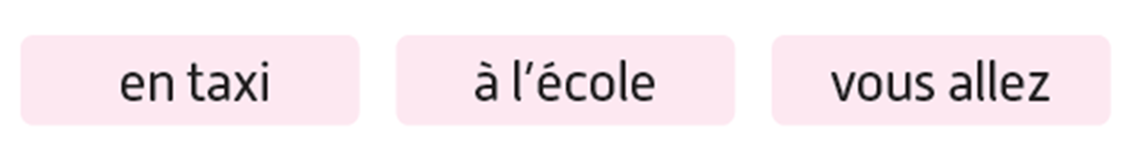
Qui veut lire sa phrase ?

Slide 49

Corrigez. Je n’oublie pas la majuscule au début de la phrase et le point à la fin.

Slide 50
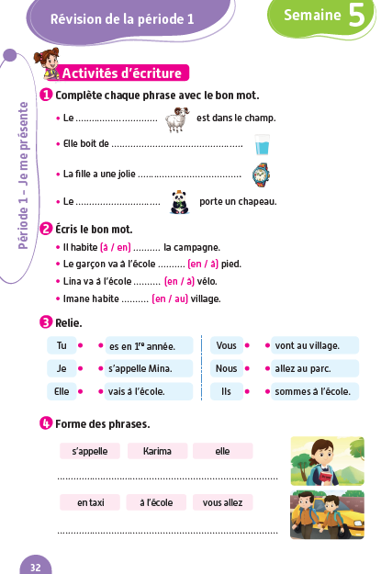
La séance d’aujourd’hui est terminée. À la maison, faites l’ activité 3 de la page 32.

